Slide 1

Развитие функциональной грамотности младших школьников на уроках математики

Slide 2
Математическая грамотность младшего школьника как компонент функциональной грамотности трактуется как:
а)понимание необходимости математических знаний для учения и повседневной жизни
б) потребность и умение применять математику в повседневных (житейских) ситуациях: рассчитывать стоимость, массу, количество необходимого материала и т.д.

Slide 3
в)способность различать математические объекты, устанавливать математические отношения, зависимости, сравнивать, классифицировать.
г)совокупность умений: действовать по инструкции (алгоритму), решать учебные задачи, связанные с измерением, вычислениями, упорядочиванием, формулировать суждения с использованием математических терминов, знаков, свойств арифметических действий.

Slide 4
К инструментам формирования функциональной математической грамотности относятся:
Технология проектов
«Арабские цифры. Теории происхождения»
«Время. Измерение времени. Часы»
«Единицы измерения времени в разных странах в разное время»
«Задача одна – решений много»
«Математика в жизни человека» и др

Slide 5
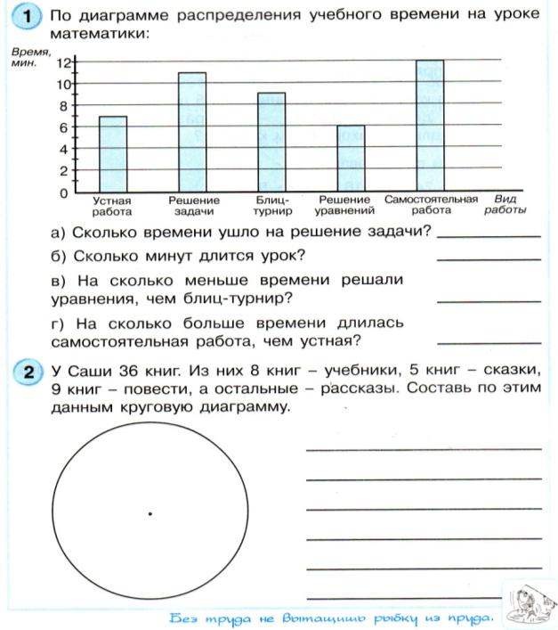
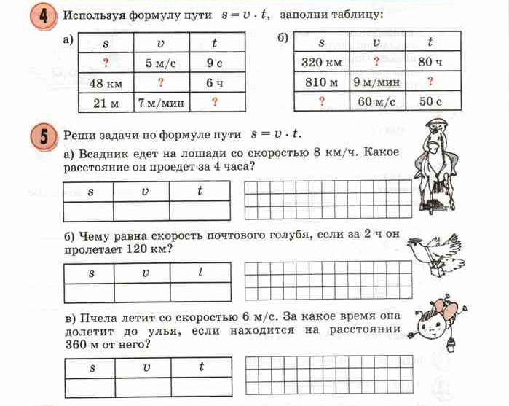
2) Технология проблемного обучения
3) Работа с символическим текстом: диаграммами, таблицами, чертежами.

Slide 6
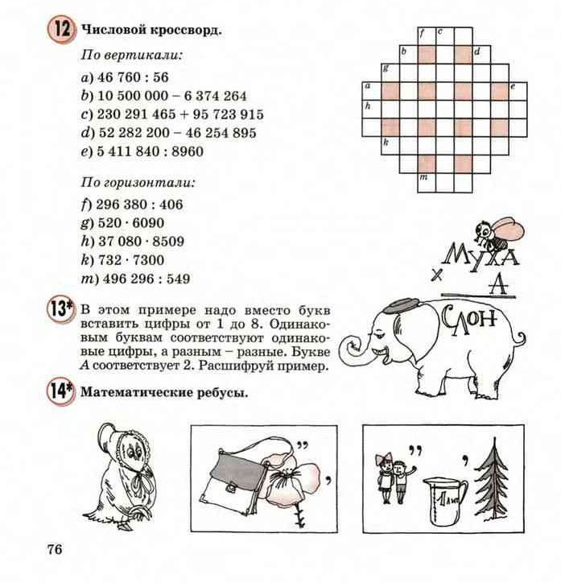
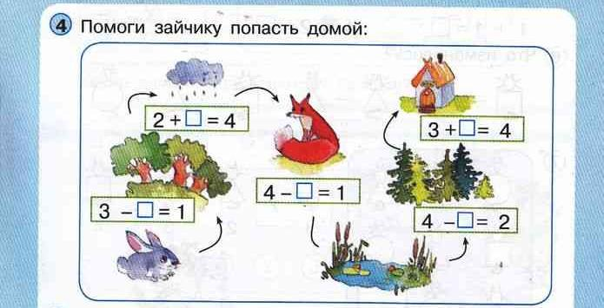
4)Игровые технологии (ребусы, кроссворды, математические игры)

Slide 7
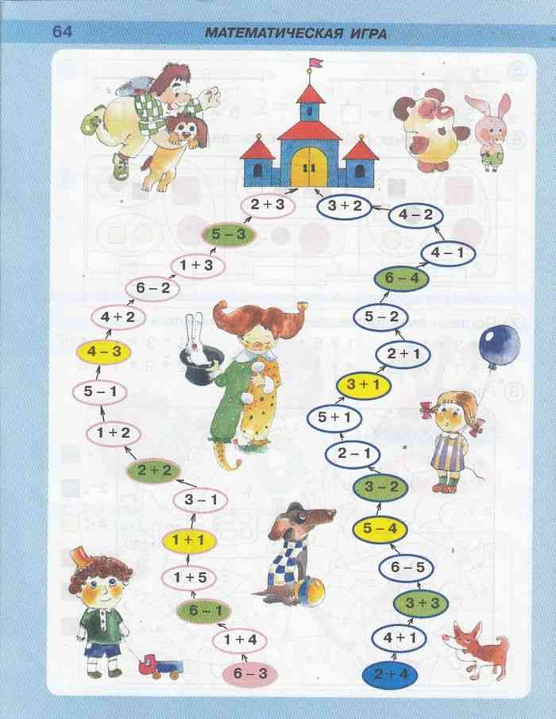

Slide 8
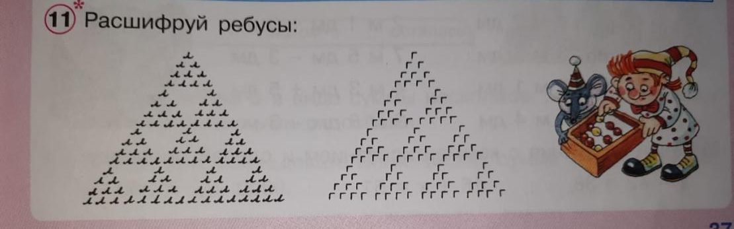
На каждом уроке мы используем приемы формирования функциональной математической грамотности, такие как:
Задания занимательного характера на развитие логического, алгоритмического, пространственного мышления, внимания.

Slide 9
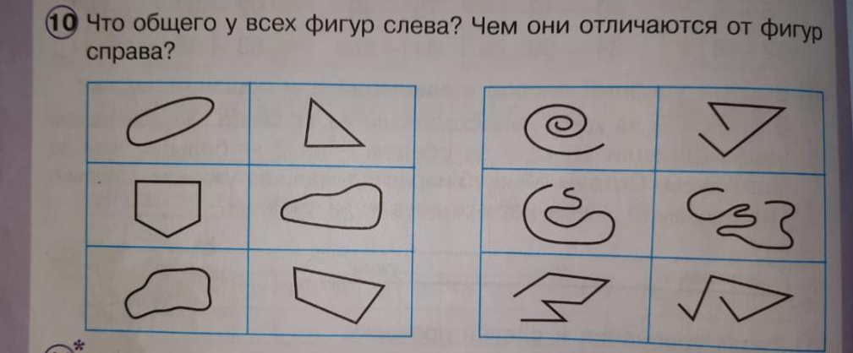
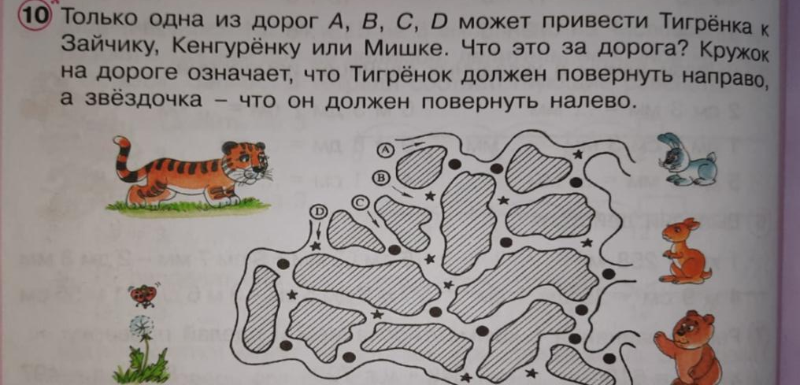

Slide 10
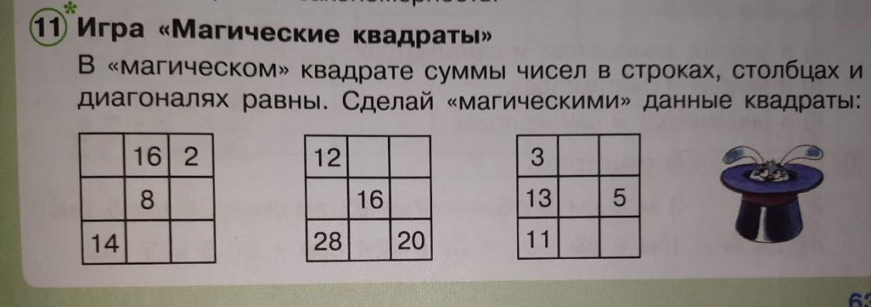
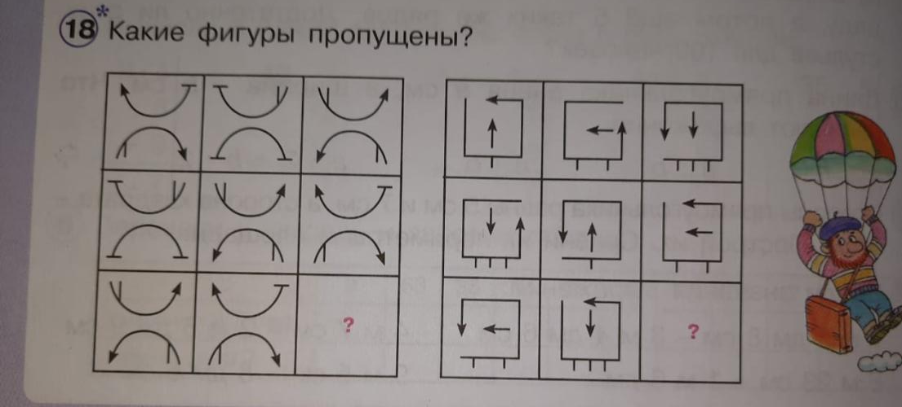

Slide 11
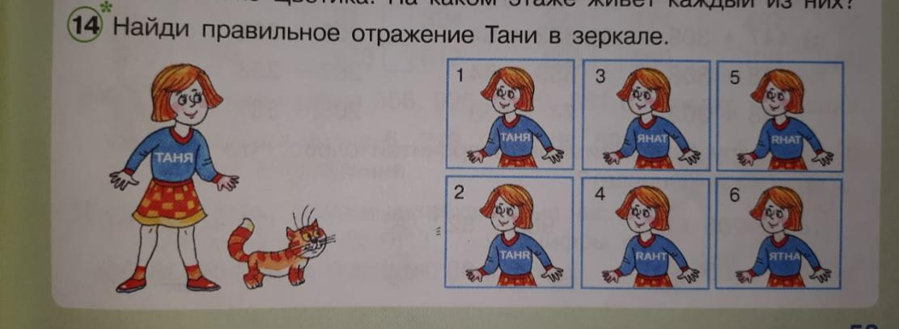
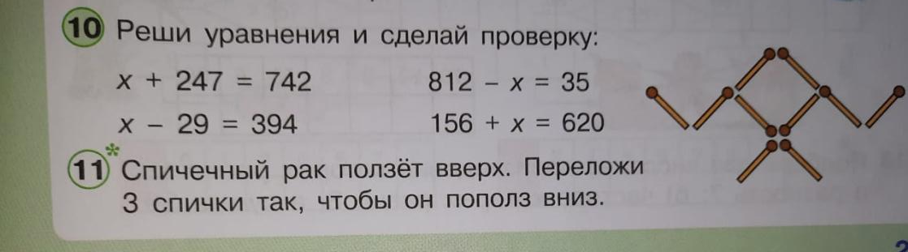

Slide 12
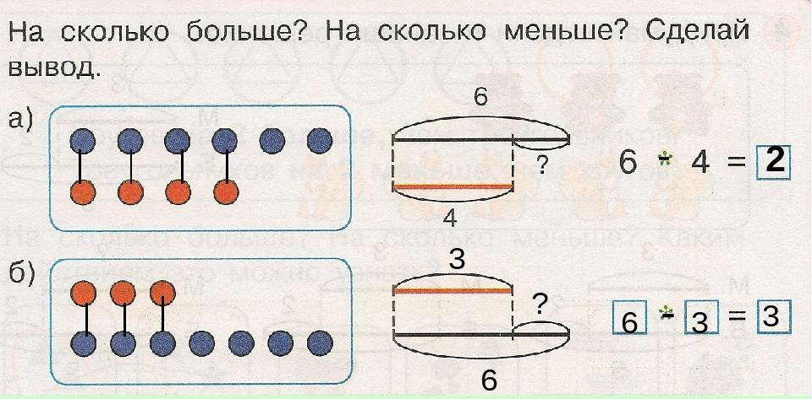
Моделирование заданий – представление ситуаций задачи
и ее моделирование с помощью рисунка, отрезка, чертежа.

Slide 13
Работа с задачами:
-Работа над решённой задачей.
-Решение задач различными способами.
-Представления ситуации, описанной в задаче.
Самостоятельное составление задач учащимися.
Решение задач с недостающими и избыточными данными.
Изменение вопроса задачи.
Использование приема сравнения задач.
Изменение задачи так, чтобы она решалась другим действием.
-Решение обратных задач.
Решение нестандартных задач
Решение комбинаторных задач

Slide 14
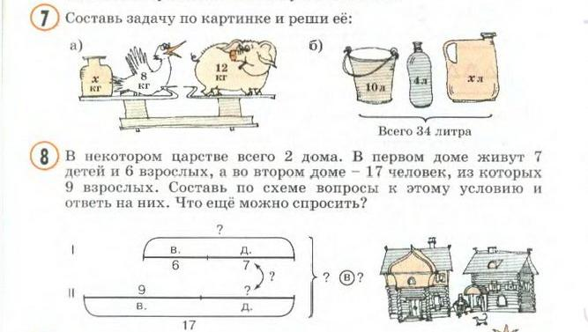

Slide 15
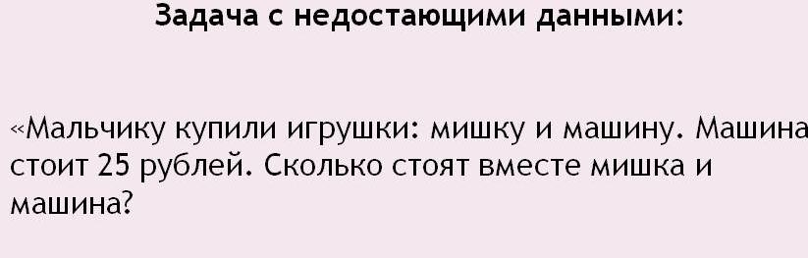
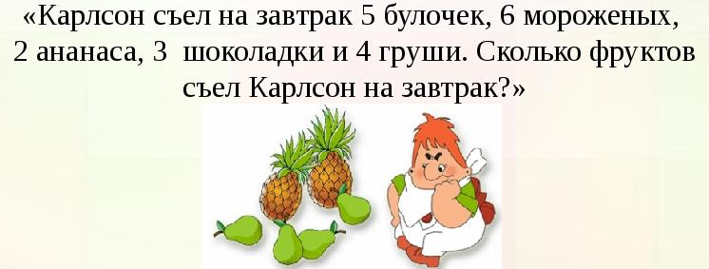
Задача с избыточными данными.

Slide 16
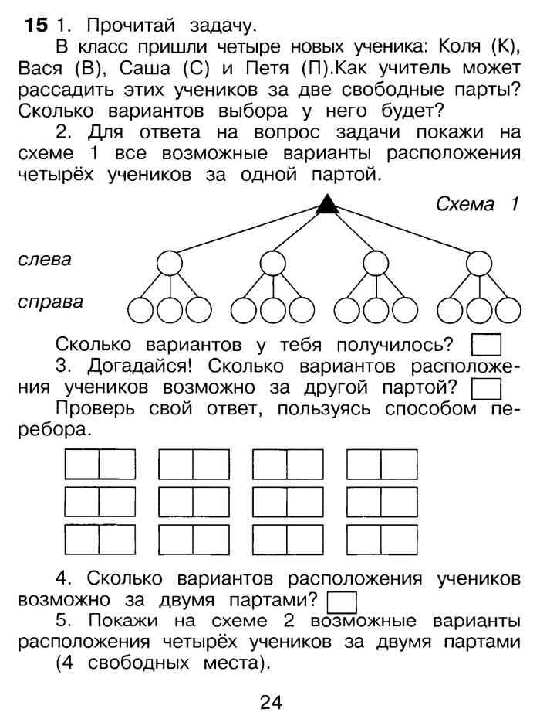
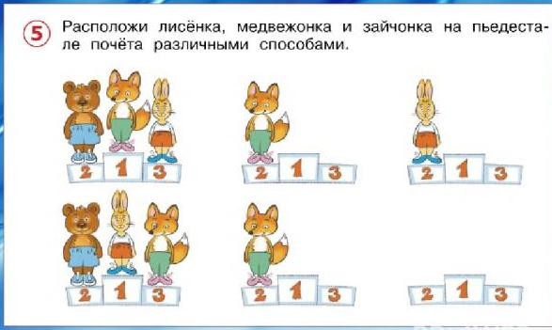
Решение комбинаторных задач. Построение дерева возможностей.

Slide 17
Моделирование и решение заданий с использованием
математических умений и знаний в повседневных
жизненных ситуациях.
Рассчитай стоимость экскурсионной поездки, если известно, что в поездку отправилось 25 учащихся, а цена одного билета 1200 рублей.
Ваня разговаривал с мамой по телефону 15 минут. Сколько средств со своего счета он потратил, если известно, что стоимость минуты разговора, согласно его тарифу, 50 копеек?

Slide 18
Формула, раскрывающая принцип
функциональной грамотности:
«ОВЛАДЕНИЕ = УСВОЕНИЕ + ПРИМЕНЕНИЕ ЗНАНИЙ НА ПРАКТИКЕ»

Slide 19


